Slide 1
وحدة التعليم باعتماد التكنولوجيا لشهادة المعلم المعتمد من ميكروسوفت MCE))
REPUBLIC OF LEBANON
CENTER FOR
EDUCATIONAL RESEARCH AND DEVELOPMENT
اليوم الخامس
Teaching With Technology Module for Microsoft MCE Certification
المدرب: المهندس أحمد ديب

Slide 2
5.1:مناقشة نتائج امتحان اليوم السابق
www.pixabay.com

Slide 3
5.2 درسي يتلاءم مع أنماط التعلم
إعداد النشاط على بوربوينت مع مراعاة معايير الجودة للعرض وأنماط تعلّم مختلفة
برنامج بويربوينت - Powerpoint

Slide 4
5.3 –خطتي النهائية – أ. تقييم خطة الدرس
ينقسم المتدربون الی مجموعات ثنائية حيث يقييم كل واحد خطة درس الاخر بالاستناد الی استمارة التقييم

Slide 5
5.4 دراسة حالة "المعلمة ليلى"
عرض حالة المعلمة ليلى على الرابط:
https://youtu.be/um1sf_7HaSU
عمل ثنائي
كيف يمكن أن تساعد المعلمة ليلى على تطوير أدائها المهني؟
https://padlet.com/ahdib/4mowapf49h8p

Slide 6
5.5 استخدام تويتر - Twitter
مناقشة على هاشتاغ: #تحديات_التكنولوجيا_في_المدرسة_الرسمية

Slide 7
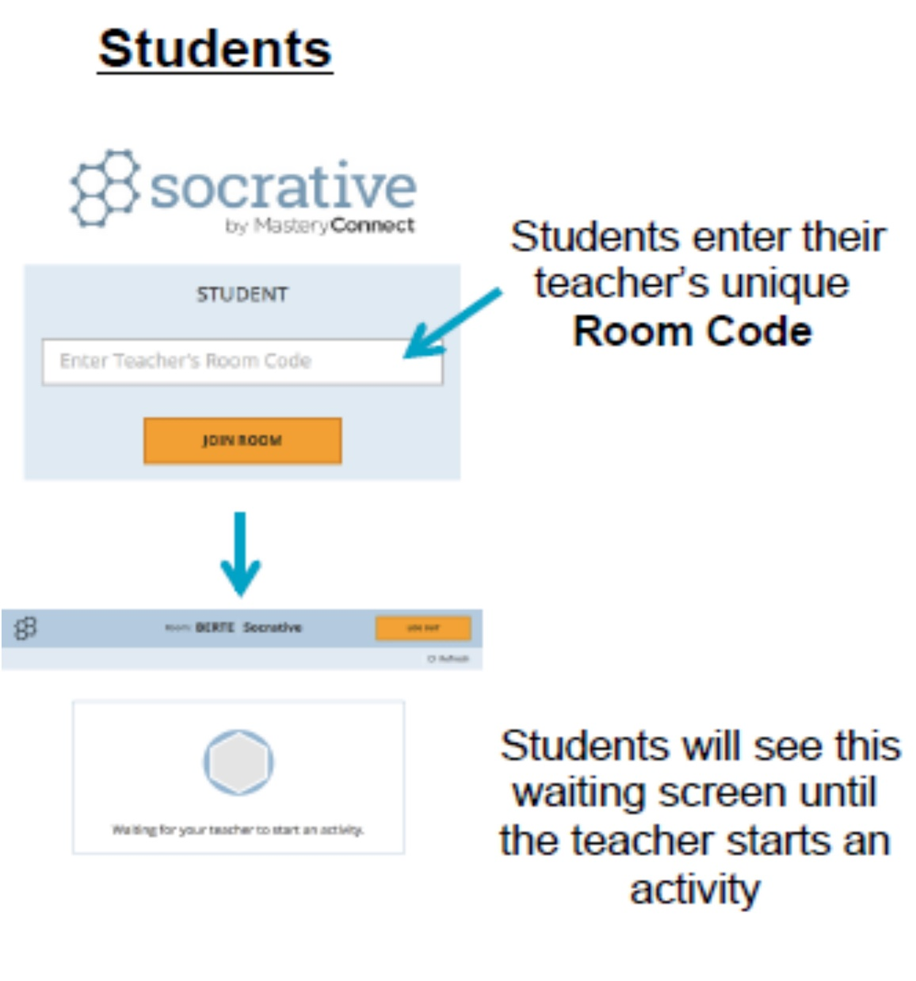
5.6- اختبار MCEالنهائي
ادخلوا الى موقع: www.socrative.com
اختاروا Student Log In
ادخلوا رمز الغرفة: ؟؟؟
ادخلوا اسماءكم
انتظروا ان يطلق المدرب الاختبار

Slide 8
التقييم الختامي
بطاقات التقييم

